Slide 1
Faster R-CNN
20150142 김문년

Slide 2
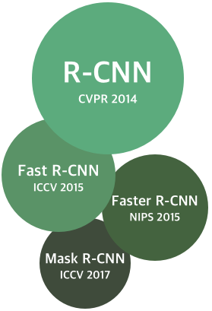
RCNN-FAMILY

Slide 3
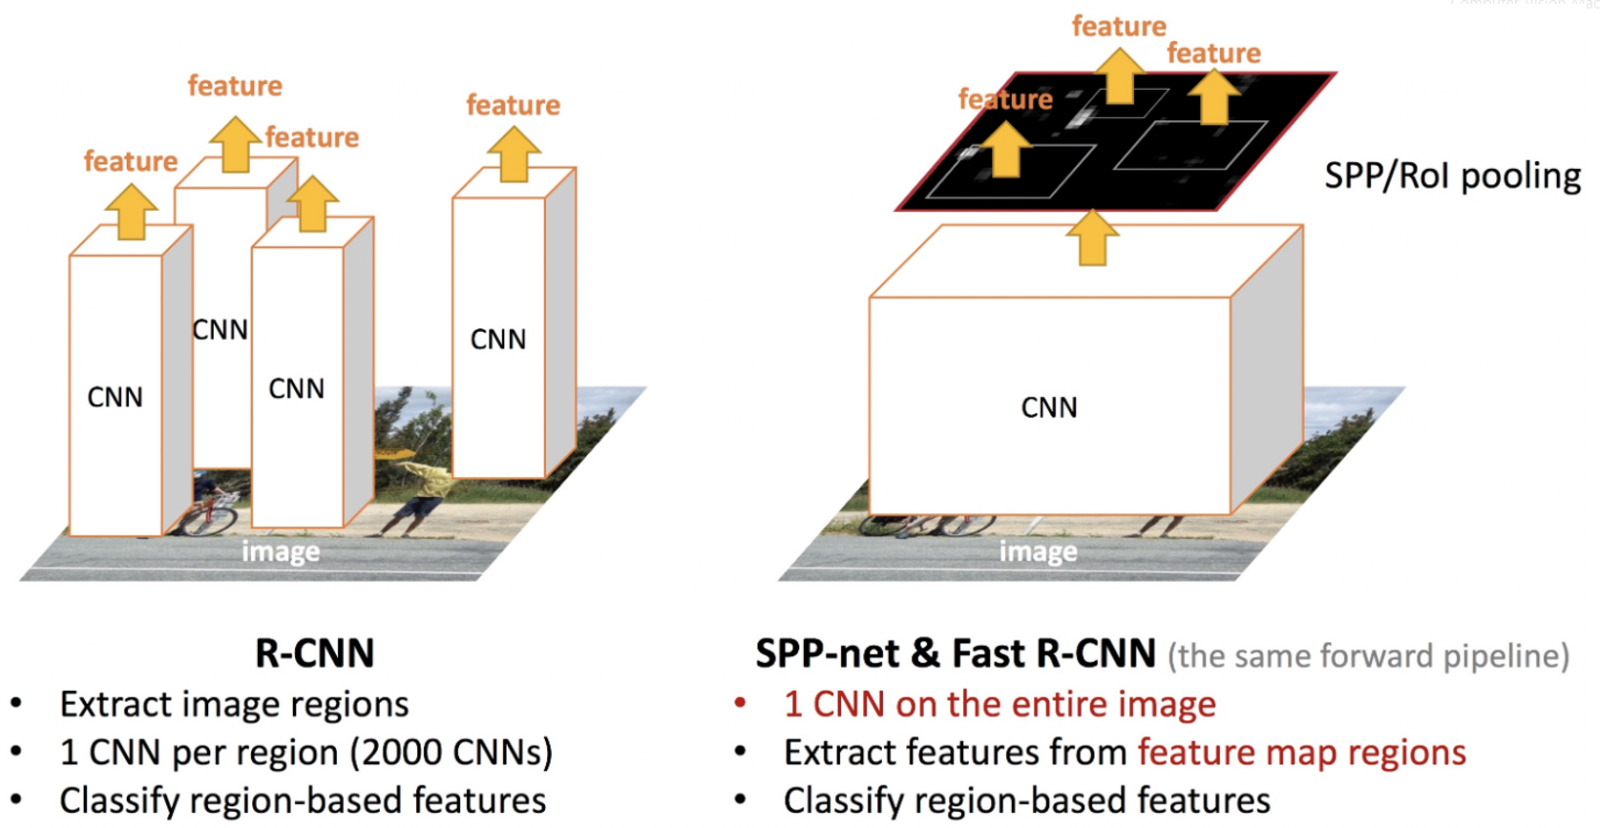
R-CNN & Fast R-CNN

Slide 4
Fast R-CNN 단점
1. AlexNet을 그대로 사용하기 위해 Image를 224x224 크기로 강제로 warping 시켰기 때문에 이미지 변형으로 인한 성능 손실이 존재.
2. Selective Search를 통해 뽑힌 2000개의 Image Proposal 후보를 모두 CNN 모델에 집어 넣기 때문에, training, testing 시간이 매우 오래 걸림.
3. Selective Search나 SVM이 GPU를 사용하기엔 적합한 구조가 아님
4. 뒷 부분에서 수행한 Computation을 Share하지 않는다. (No Back Propagation)

Slide 5
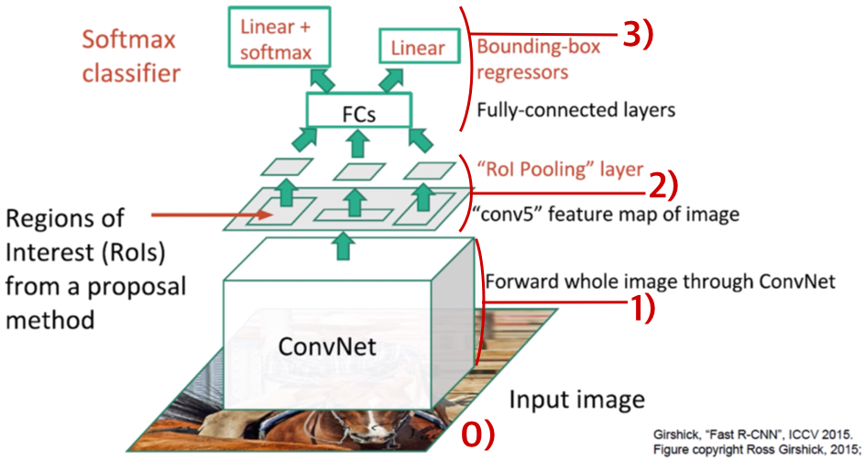
FAST R-CNN

Slide 6
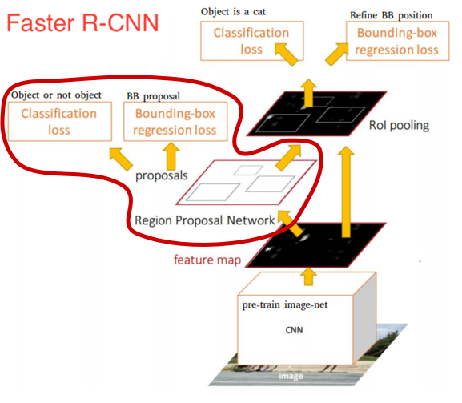
Faster R-CNN

Slide 7
Faster R-CNN
빨간색 부분이 Region Proposal Network
이 부분과 Selective Search를 제외하면 Fast R-CNN과 동일한 구조
RPN의 input은 image의 Feature Map이고, output은 Object proposal들의 Sample
이 Sample들을 Fast-RCNN과 동일하게 RoI Pooling을 한 후, Classification, Bounding Box Regression을 진행
한 마디로 Fast R-CNN에서 Selective Search가 했던 일을
Fast R-CNN 에서 RPN이 하는 것

Slide 8
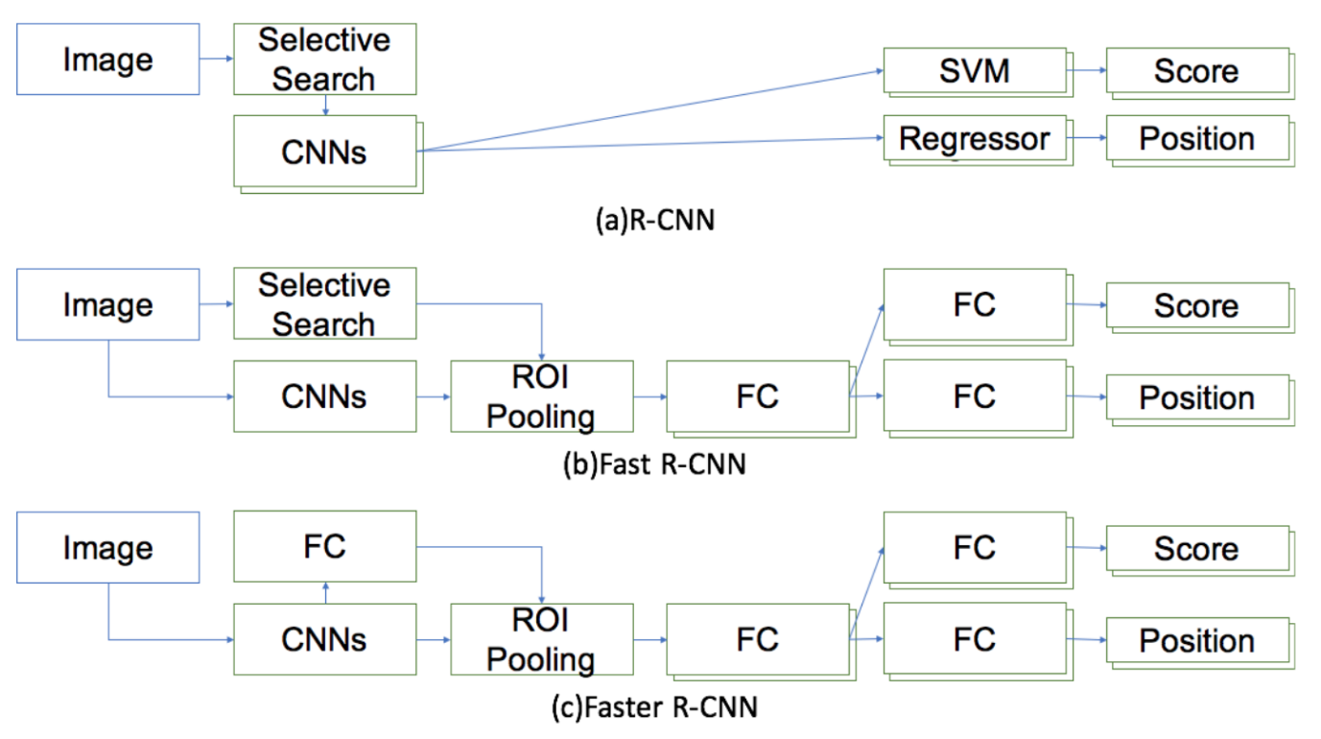
R-CNN FAMILY

Slide 9
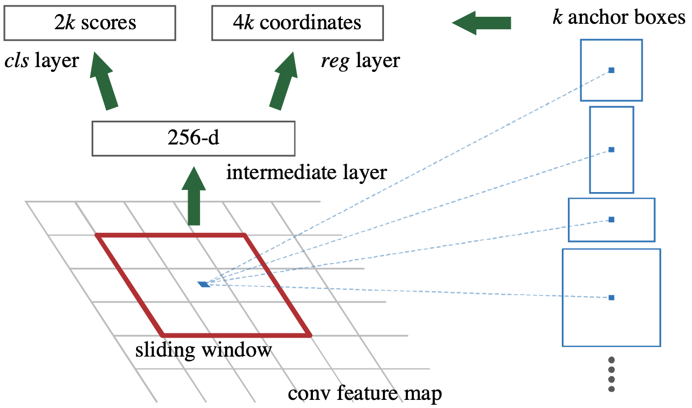
RPN (Region Proposal Networks)
ZFNet 기준으로 256-d
VGG-16 기준으로 512-d

Slide 10
RPN (Region Proposal Networks)
Region proposals을 생성하기 위해서는 base network에서 생성한 feature maps위에 n x n spatial window (보통 3 x 3)를 슬라이드 시킵니다.
각각의 sliding-window가 찍은 지점마다, 한번에 여러개의 region proposals을 예측하게 됩니다. Region proposals의 최고 갯수는 K로 나타내며, 이것을 Anchor 라고 부릅니다
보통 각 sliding window의 지점마다 9개의 anchors가 존재하며 , 3개의 서로 다른 종횡비 (aspect ratios) 그리고 3개의 서로 다른 크기(scales) 가 조합되며 모두 동일한 중앙 지점을 갖고 있습니다.

Slide 11
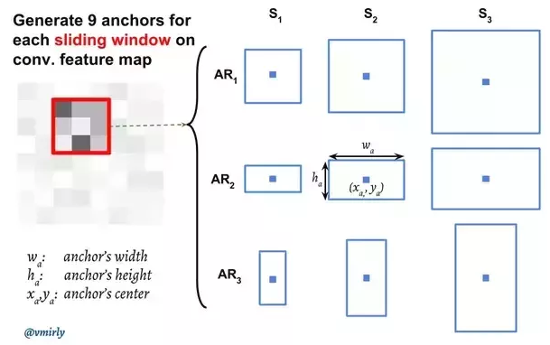
RPN (Region Proposal Networks)

Slide 12

RPN (Region Proposal Networks)
Classification layer에서는 anchor당 2개의 predictions값을 내놓으며, 객체인지 아니면 객체가 아닌지(그냥 배경인지)에 관한 확률값.
Regression layer (또는 bounding box adjustment layer)는 각 anchor당 델타 값들
4 개의 값을 내놓습니다. 이 델타 값들은 anchors에 적용이 되어서 최종 proposals을 얻게 됩니다.

Slide 13
Anchor Targeting
(input Image Size를 800x800 이라 가정하겠습니다)
800x800x3 를 input image로 CNN(VGG-16)를 거쳐서 50x50x512의 Feature map이 생성됩니다.
이 Feature map에 Sliding window 방법으로 각 중심 좌표를 중심으로
k=9개의 Anchor box들을 만들어 놓습니다.
3개의 Scale(8, 16, 32)과 3개의 ratio(0.5, 1, 2)를 통해 9개가 만들어 집니다.

Slide 14
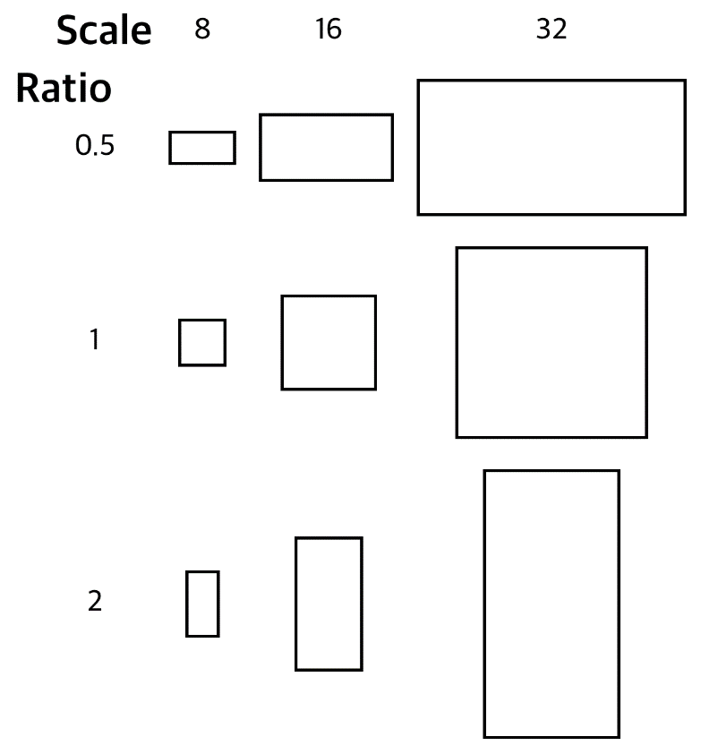
RPN (Region Proposal Networks)

Slide 15
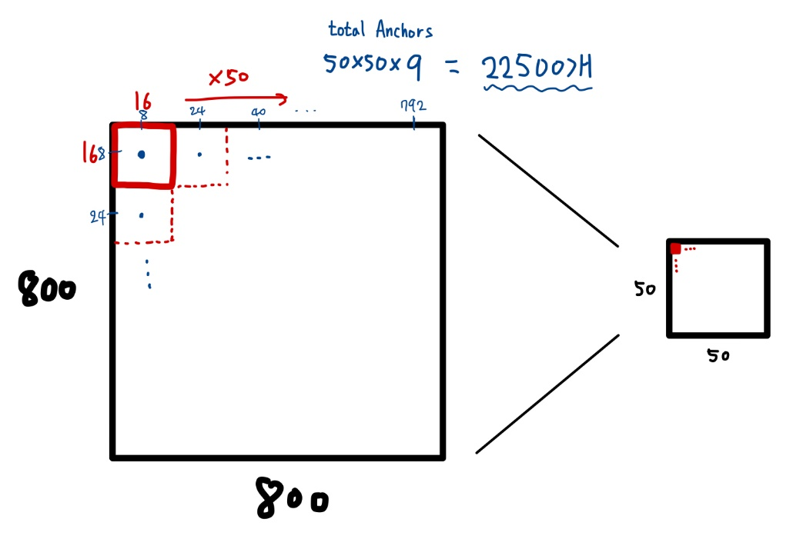
RPN (Region Proposal Networks)
800x800에서 생성된 50x50의 feature map이므로 subsampling ratio=16을 기준 (800/50),
위와 같이 sliding window 방식으로 16x16 안의 중심 픽셀(파란 점)을 중심으로Anchor Box를 9개씩 쳐서 50x50x9 = 22,500개의 Anchor box를 만들어 놓습니다.

Slide 16
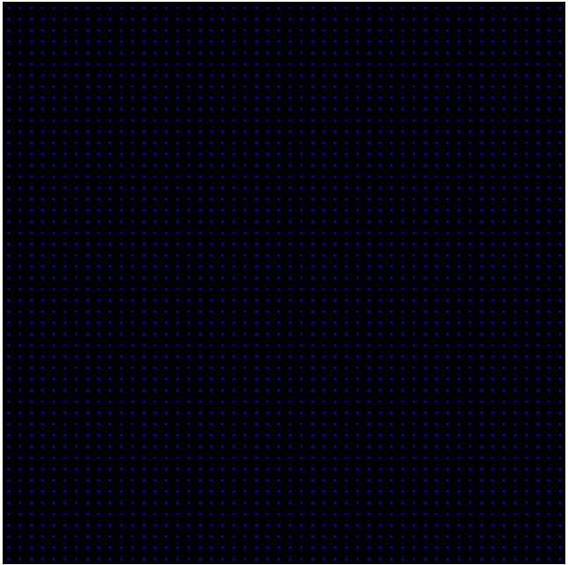
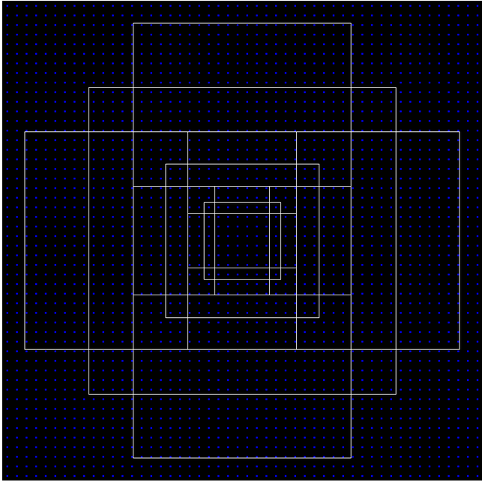
RPN (Region Proposal Networks)
(좌) Anchor Box들의 중심 좌표들, (우) 800x800 이미지 기준 400, 400 에서의 9개의 Anchor box

Slide 17
RPN (Region Proposal Networks)
이렇게 만들어낸 22500개의 Anchor box들을 기준으로
그 안에 물체가 있는지 없는지를 학습
GT Label은 만들어진 각 22,500개의 Anchor들과 Ground Truth Box의 IoU를 모두 계산하여 IoU가 0.7보다 크면 1 (Positive), IoU가 0.3보다 작으면 0 (Negative) 으로 두고 나머지는 -1

Slide 18
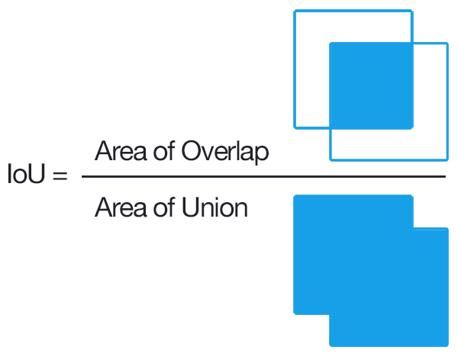
RPN (Region Proposal Networks)
이렇게만 하면 Positive한 Anchor의 개수가 많지 않을 수 있기 때문에
Ground Truth Box마다 IoU가 가장 높은 Anchor 1개를 뽑아
이 또한 1(Positive)로 Labeling

Slide 19
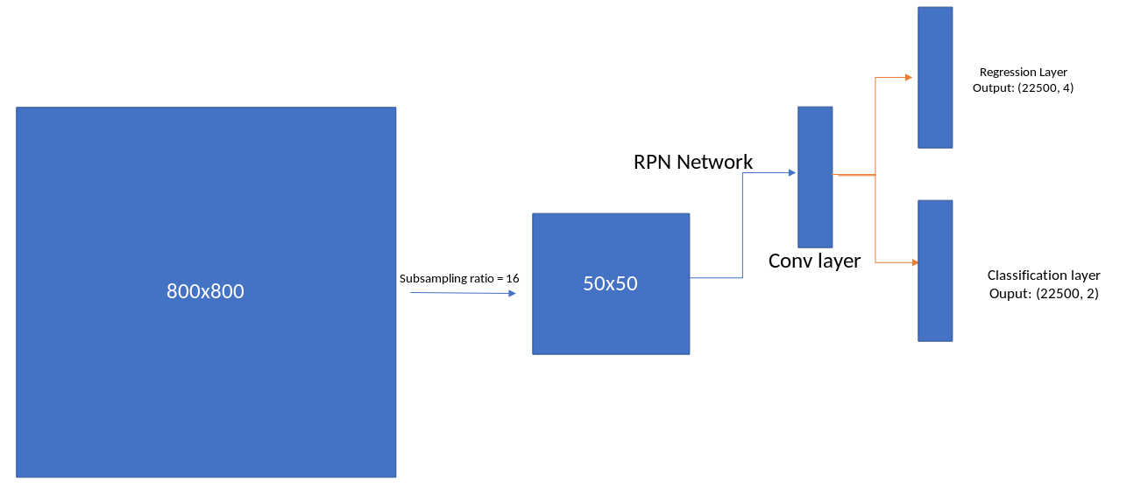
RPN (Region Proposal Networks)

Slide 20
RPN (Region Proposal Networks)
50x50x512 크기의 Feature Map을 Conv layer를 한번 거치고,
1x1 conv인 bbox Regression Layer (50x50x512 -> 50x50x36)와
36은 Anchor box(9개) x bounding box 좌표(4개)
Classfication Layer (50x50x512 -> 50x50x18)을 통해
18은 Anchor box(9개) x Class 개수(2개)
Bounding box 위치와 Class(물체가 있는지 없는지)를 prediction
따라서 output은 RPN Network 그림과 같이 Anchor 총 수와 맞춰서
(50x50x9x4) = (22,500 , 4)
(50x50x9x2) = (22,500 , 2)

Slide 21
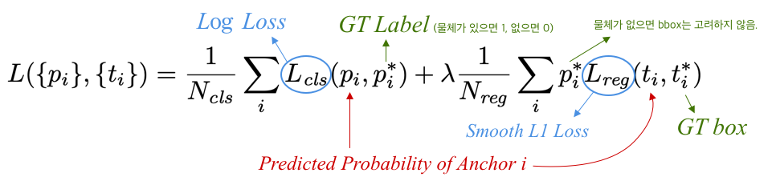
RPN (Region Proposal Networks)
22,500개의 Anchor 중 i번째 Anchor에 대하여
위와 같이 Ground Truth(GT)와 Prediction 값을 비교하여
RPN의 Class(물체가 있는지 없는지)와 box(box의 위치)를 학습

Slide 22
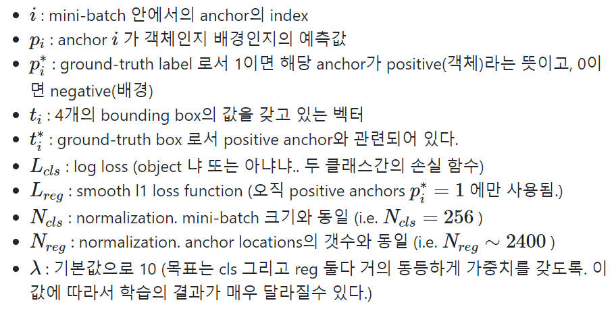
RPN (Region Proposal Networks)

Slide 23
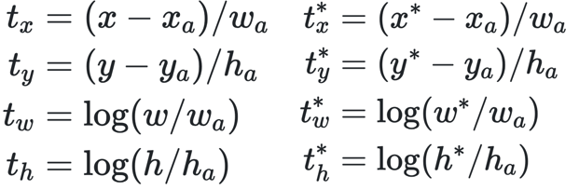
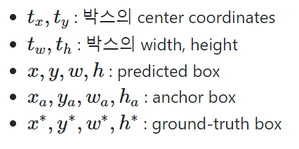
RPN (Region Proposal Networks)
Bounding Box Regression은 R-CNN과 동일

Slide 24
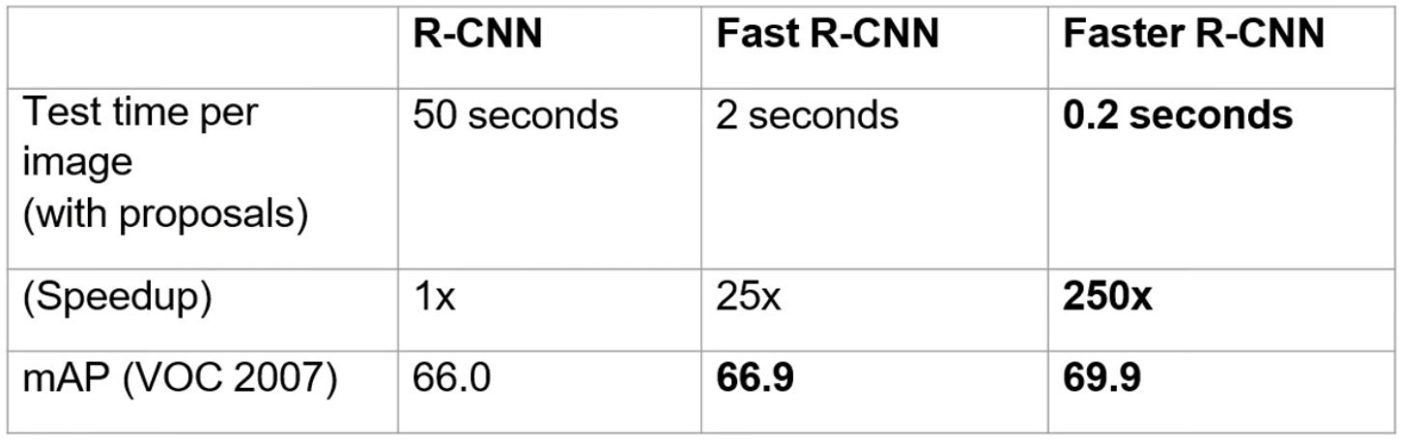
성능 및 결론

Slide 25
성능 및 결론
속도가 한 이미지에 0.2초 걸리면 1초에 5프레임 정도인데
(5fps)이 Detector가 Real time Detector로 되기에는 아직은 역부족
RoI Pooling에서 RoI가 stride로 항상 딱 떨어지진 않기 때문에 픽셀 손실이 있을 수 있어 정교한 작업이 필요한 Object Detection 문제에는 더 좋은 방법이 필요

Slide 26
감사합니다.

Slide 27
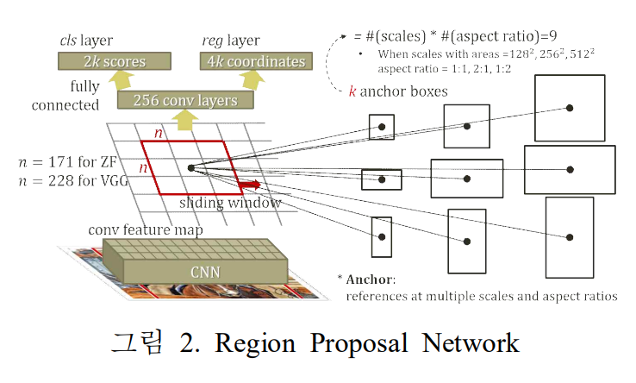
질문
RPN은 그림 2와 같은 구조로 구성된 네트 워크이며, 앞서 구축한 anchor 데이터셋으로 훈 련이 이루어진다. RPN은 CNN에서 생성한 feature map위에서 n*n의 window가 sliding하면 서 convolution 연산을 수행하고 해당 중심에 위치한 anchor들에 대해서 object가 있는지 없 는지 여부를 판단하고 anchor의 세부 모양을 보정한다.
Faster R-CNN의 중심 Convolution Neural Network 모델이 훈련 및 추론에 미치는 영향에 대한 분석

Slide 28
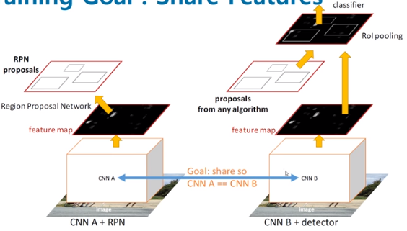
질문
결국 위 그림에서와 같이 CNN을 통과하여 생성된 conv feature map이 RPN에 의해 RoI를 생성한다.
주의해야할 것이 생성된 RoI는 feature map에서의 RoI가 아닌 original image에서의 RoI이다.
(그래서 코드 상에서도 anchor box의 scale은 original image 크기에 맞춰서 (128, 256, 512)와 같이 생성하고

Slide 29
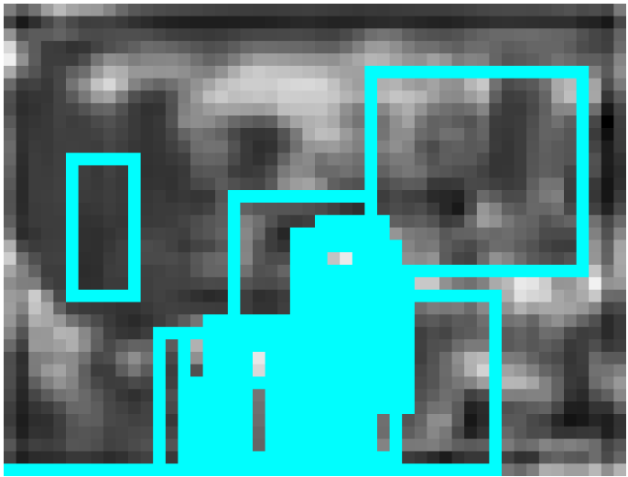
질문

